Slide 1
파이썬 프로그래밍 입문 강의 11
Ji Wan Kang

Slide 2


표준화, 정규화
데이터 집단 A를 모집단으로 가정했을 때,
데이터 하나(원수치)를 x, 모집단의 평균을 μ, 모집단의 표준편차를 σ,
모집단의 최댓값을 max(x), 모집단의 최솟값을 min(x)라고 했을 때
표준화: 데이터 집단 표준편차를 1로 제한하는 변형하는 Z-score에서
정규화: 모든 값이 0~1 범위로 오도록 변경하는 Min-Max Scaling에서

Slide 3
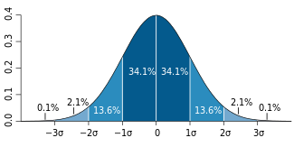
정규분포
그래프와 같은 데이터 집합을 정규분포라 이른다
정규분포의 경우, 표준편차 1.0
표준편차와 그래프의 폭이 비례
편차: 특정 값 – 평균(또는 중앙값)
분산: {(특정 값 – 평균)^2 의 합계} / 전체 개수
표준편차: 분산^(0.5)

Slide 4
가설 (Hypothesis)
가설
어떠한 사실을 설명 또는 증명하기 위한 가정
귀무가설 (영가설, Null Hypothesis, H0)
가설검정의 대상이 되는 가설
대개 기각될 것으로 예상되는 가설을 뜻함
대립가설 (Anti Hypothesis, H1)
가설검정에서 입증하려 하는 가설
가설을 채택(결론으로 선택) 또는 기각(채택하지 않음)하여 논리를 전개한다

Slide 5
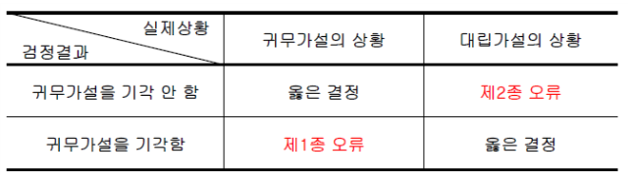
가설의 채택과 기각
가설을 채택 ≠ 해당 가설이 참이다
가설을 기각 ≠ 해당 가설이 거짓이다
가설을 채택 = 가설을 기각할 근거가 충분하지 않음
가설을 기각 = 가설을 기각할 근거가 있음
[제 1종 오류와 제 2종 오류 (Type I Error and Type II Error)]

Slide 6
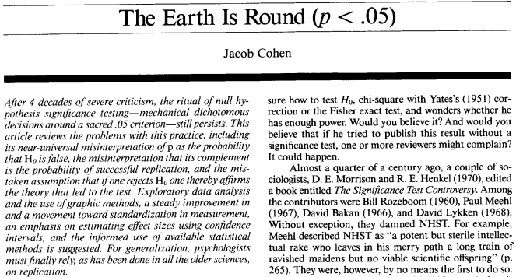
유의수준
유의수준 (p-value, p, α)
제 1종 오류를 범할 확률
귀무가설이 참임에도 불구하고 기각할 확률
0.05, 0.01, 0.001의 cutoff를 주로 사용

Slide 7
T-검정 (T-test)
T 분포를 이용한 통계적 검정
두 그룹간의 차이가 통계적으로 유효한지 확인
여러 그룹간 검정 → ANOVA
[T-test의 정의]
정규분포를 따르는 모집단
N(μ1, σ21), N(μ2, σ22)에서
추출된 표본자료들이
모평균 μ1, μ2가 같은지 검정
[T-test의 조건]
양적 변수
정규분포를 따름
등분산성 충족

Slide 8
T-검정 (T-test)
[T-test의 절차]
집단 특성 확인
독립표본 → 아래 절차로 이동
대응표본 → Paired T-test
자료의 특성 확인
범주형 → Mann-Whitney U test
연속형일 경우
정규성, 등분산성 만족 → Student’s T-test
정규성 만족, 등분산성 불만족 → Welch’s T-test
정규성 불만족 → Mann-Whitney U test

Slide 9
참고자료
통계 코드와 관련 정보

